Slide 1
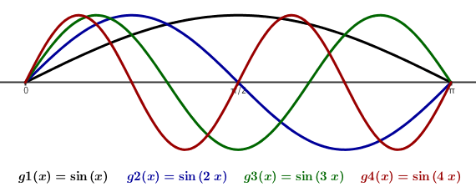
trigonometrija u akustici
ScienceTechnologyEngineeringArtsMaths
Mladen Begović - profesor matematike i računarstva

Slide 2
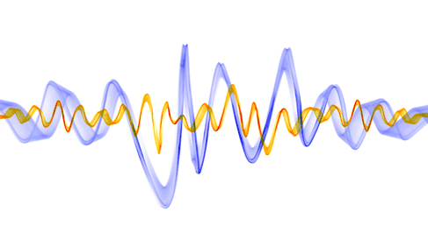
Šta je zvuk? Kako nastaje?

Slide 3
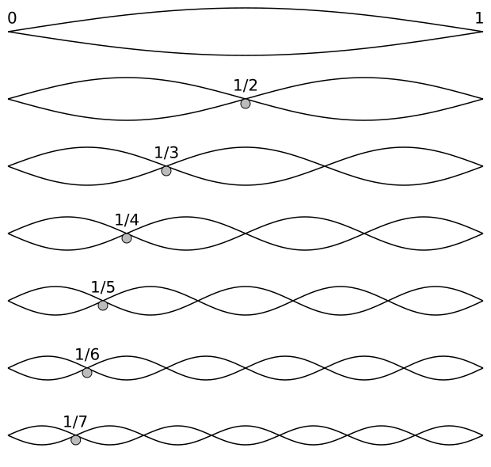
razmere tonova
u zavisnosti od
dužine žice možemo
izračunati visinu
tonova

Slide 4
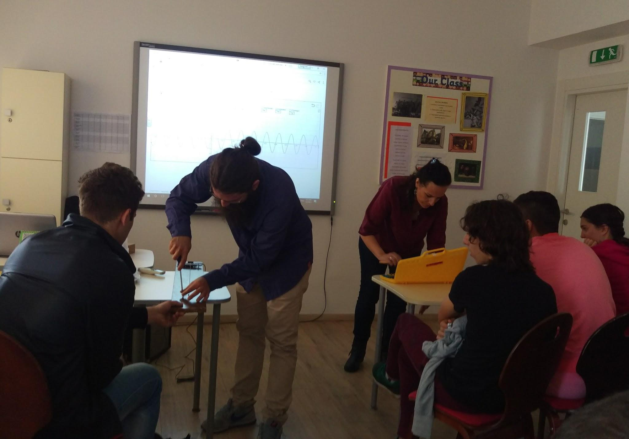
Monochord
daska, žica,
magnet,pojačalo,
ekseri, kabl

Slide 5
koja je veza trigonometrije i muzike?
slaganje talasa - sabiranje sinosoida
http://www.acs.psu.edu/drussell/Demos/superposition/superposition.html
osobine sinosoide i zvuka

Slide 6
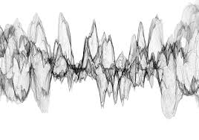
hvala na pažnji!

